Slide 1
„ДЕНЯТ НА БОТЕВ“

Slide 2
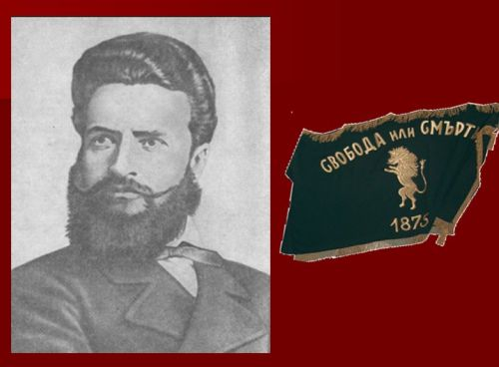

Slide 3
„Тоз, който падне в бой за свобода, той не умира!

Slide 4
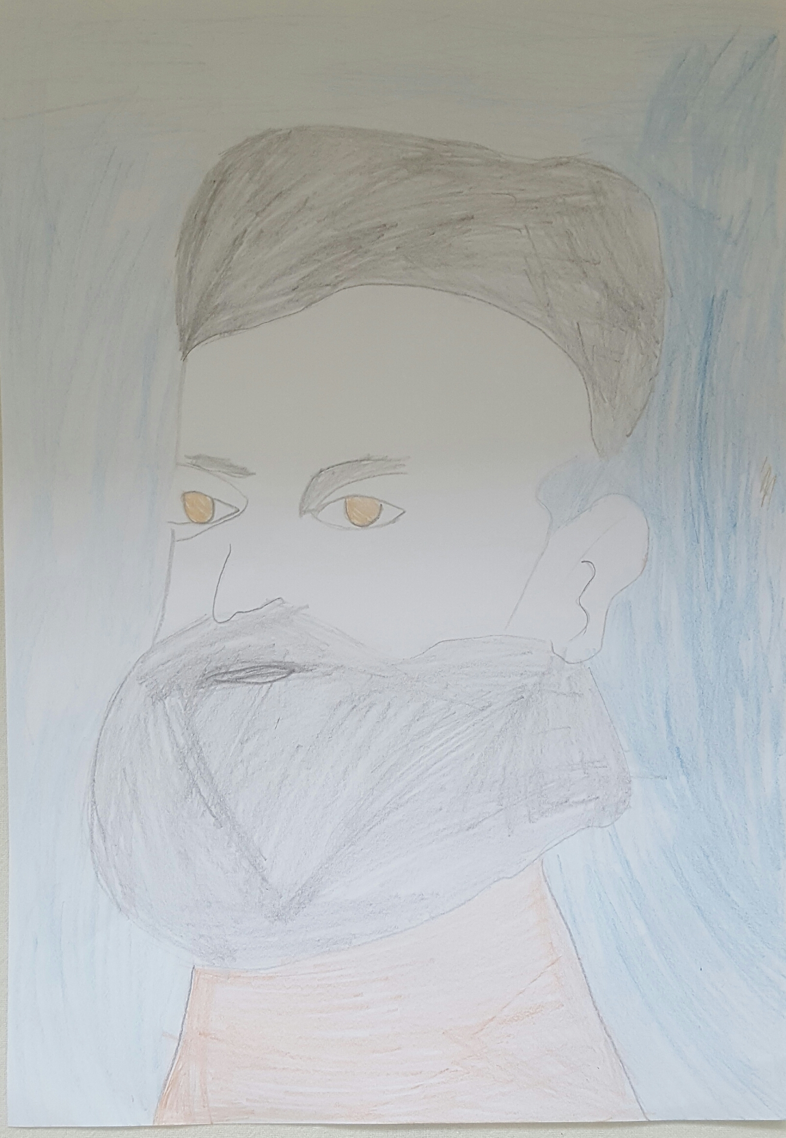
Деяна Банева – 6г. – Трета „А“група

Slide 5
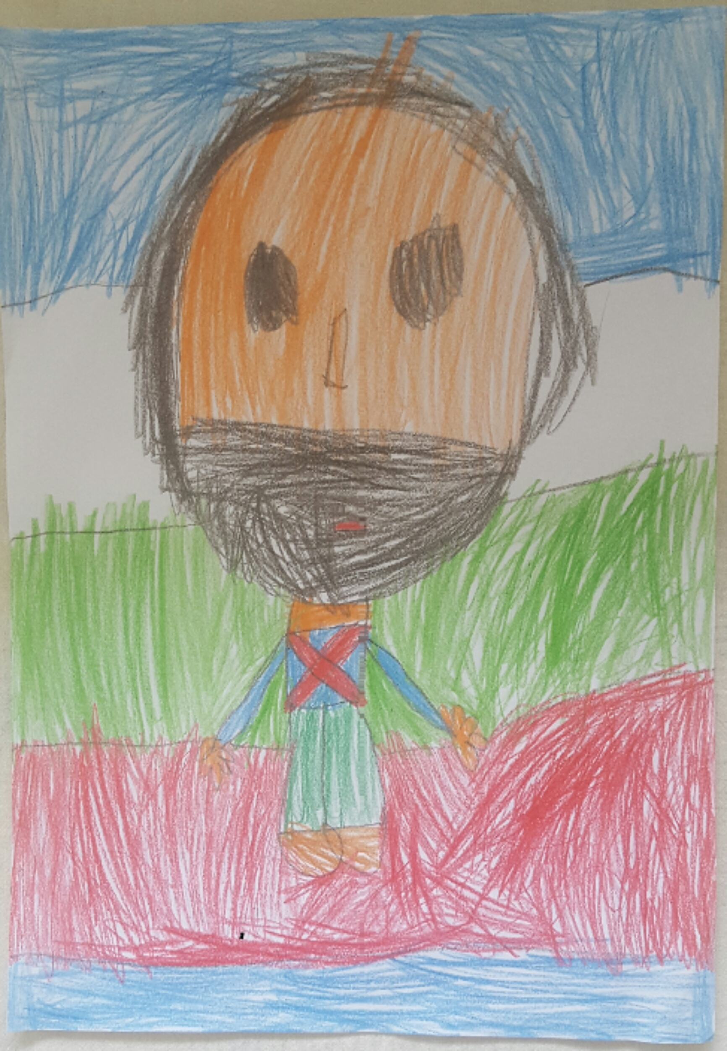
Мейра Миткова – 6г. Трета „А“група

Slide 6
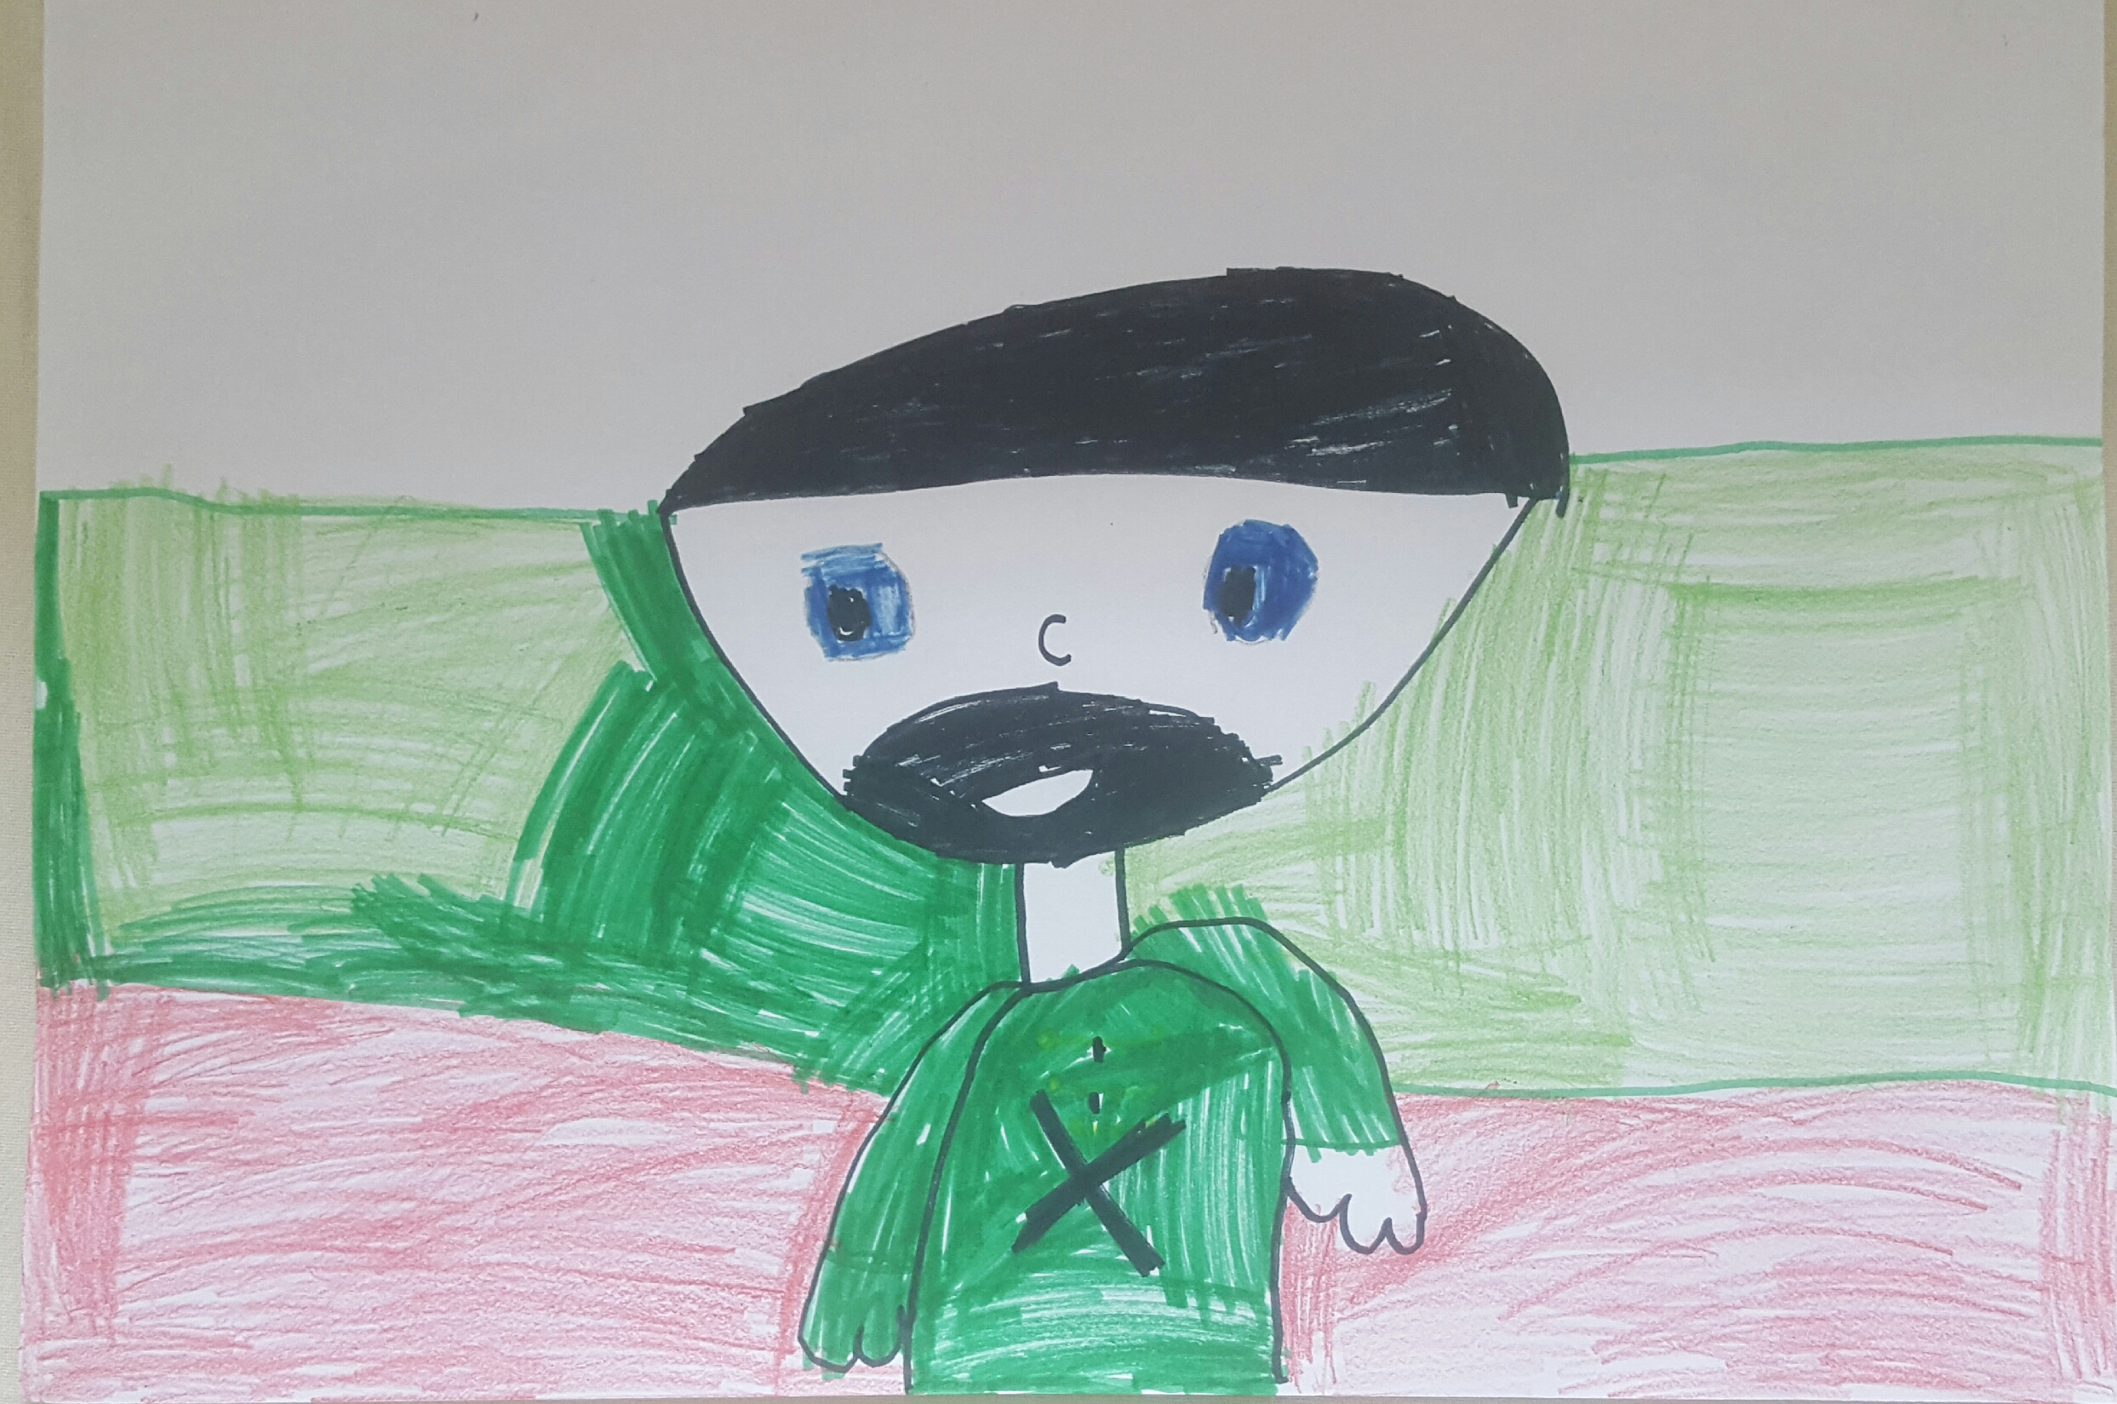
Мая Иглева – 6г. Трета „А“група

Slide 7
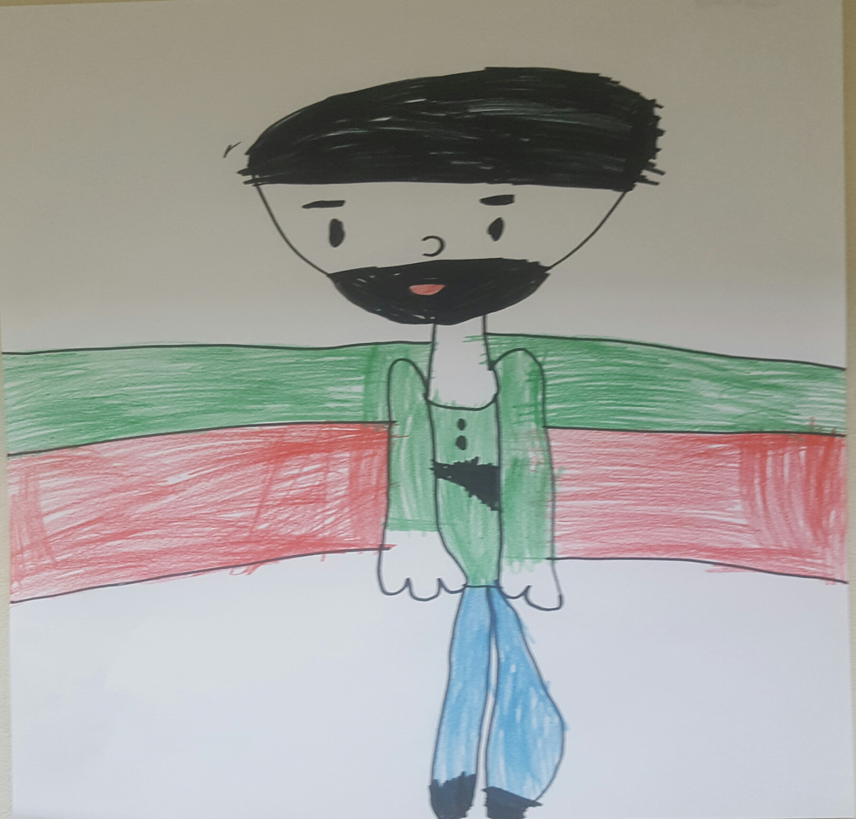
Селен Лятиф – 6г. Трета „А“ група

Slide 8
